Slide 1
স্বাগতম

Slide 2
পরিচিতি
শ্রেণিঃ ষষ্ঠ
মেহেরুন নেসা সিদ্দিকা সহকারী শিক্ষক
(সামাজিক বিজ্ঞান)
বেগম নূরজাহান মেমোরিয়াল উচ্চ বালিকা বিদ্যালয়, মোহাম্মাদপুর, ঢাকা।
বিষয়ঃ বাংলাদেশ ও বিশ্ব পরিচয়
সময়ঃ ২৫ মিনিট
অধ্যায়ঃ দশম
তারিখঃ ১৯.০৭.২০

Slide 3
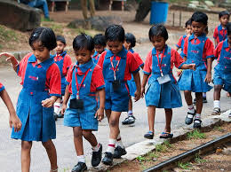
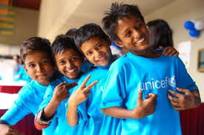
নিচের ছবিগুলো লক্ষ্য কর

Slide 4
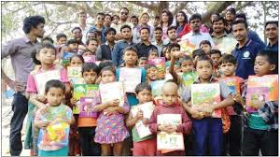
বাংলাদেশে শিশু অধিকার

Slide 5
শিখনফল
১। শিশু অধিকার কি তা বলতে পারবে
২। মানবাধিকার সম্পর্কে বর্ণনা করতে পারবে
৩। শিশু অধিকার রক্ষায় জাতিসংঘের ভূমিকা ব্যাখ্যা করতে পারবে
৪। বাংলাদেশে শিশু অধিকার পরিস্থিতি বিশ্লেষণ করতে পারবে

Slide 6
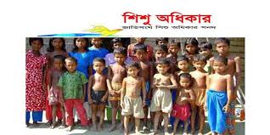
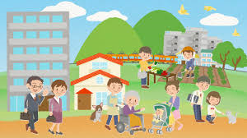
শিশু অধিকার
অধিকার বলতে সমাজের জন্য কল্যানকর কতোগুলো সুযোগ সুবিধাকে বোঝায়। আর শিশু বলতে ১৮ বছরের নিচে সবাই শিশু। তাই সমাজ ও রাষ্ট্রের কাছে তাদেরও কিছু
অধিকার আছে। এ সকল অধিকারকে শিশু অধিকার বলে।

Slide 7
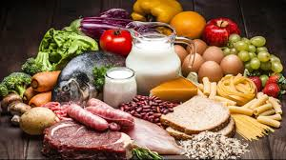
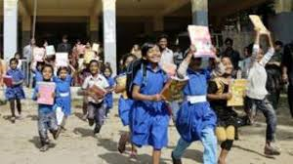
মানবাধিকার
মানুষ জন্ম থেকে কিছু সুযোগ-সুবিধা পাওয়ার অধিকার রাখে,এ গুলোকে মানবাধিকার বলে। তা ছাড়া প্রতিটি নাগরিক রাষ্ট্রের কাছ থেকে পাঁচটি অধিকার দাবি করতে পারে। খাদ্য ,বস্ত্র, বাসস্থান, স্বাস্থ্য ও শিক্ষা। এগুলো একজন মানুষের মৌলিক চাহিদা ও অধিকার। রাষ্ট্রের দায়িত্ব হলো নাগরিকদের জন্য এ অধিকারগুলো পাওয়া নিশ্চিত করা। একজন মানুষ যে কোনো রাষ্ট্রে, সমাজে, ধর্মে ও জাতিগোষ্টিতে জন্মগ্রহণ করুক না কেন, এ অধিকারগুলো তার ন্যায্য পাওনা।

Slide 8
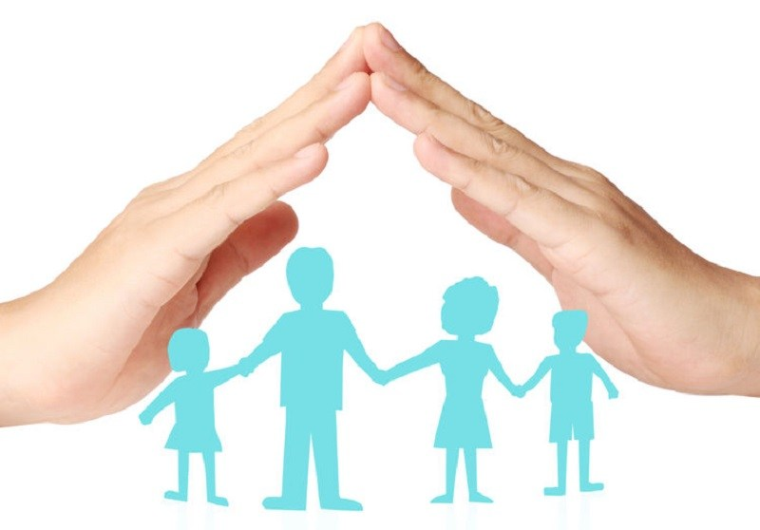
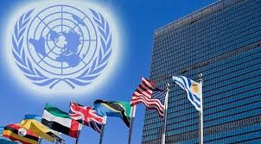
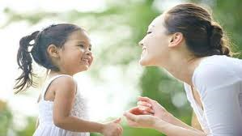
শিশু অধিকার রক্ষায় জাতিসংঘের ভূমিকা
শিশুদের জীবনের ব্যাপারে বড়দের অনেক দায়িত্ব রয়েছে। তাদের নিজের আয় নেই, শিশু ছোট বলে গায়ে শক্তি কম। একই কারণে তাদের জ্ঞানও কম। কিন্তু তাই বলে তাদেরকে অধিকার থেকে বঞ্চিত করা যাবে না। জাতিসংঘ শিশুদের জন্য কতোগুলো সুনির্দিষ্ট অধিকার ঘোষণা করেছে। ১৯৮৯ সালের ২০শে নভেম্বর জাতিসংঘ সাধারণ পরিষদে গৃহীত শিশু অধিকার সনদে এই অধিকারগুলোর কথা বলা হয়েছে। জাতিসংঘের শিশু অধিকার সনদে মোট ৫৪টি ধারা রয়েছে। উক্ত কয়েকটি গুরুত্বপূর্ণ সনদের ধারা তুলে ধরা হলোঃ-

Slide 9
জাতিসংঘের ধারা
১৮ বছরের কম বয়সী যে কোনো মানুষ শিশু।
সব শিশুর অধিকার সমান। যেমনঃ- ছেলে-মেয়ে,ধনী-গরীব, ধর্ম ইত্যাদি
শিশু তার নিজের ও বাবা-মার নামসহ সঠিক পরিচয় ব্যবহারের অধিকারী হবে।

Slide 10
শিশুর বেঁচে থাকা ও বড় হওয়ার অধিকার রক্ষা রাষ্ট্রের দায়িত্ব
মা- বাবার নির্দেশনায় শিশুর স্বাধীন চিন্তাশক্তির প্রকাশ, বিবেক- বুদ্ধির বিকাশ ইত্যাদি স্বাধীনতার অধিকার নিশ্চিত করা সরকারের দায়িত্ব।
সংখ্যা ও ক্ষুদ্র নৃগোষ্ঠীর শিশুদের নিজস্ব সংস্কৃতি, ধর্ম ও ভাষাচর্চার অধিকার রক্ষা করতে হবে।

Slide 11
প্রতিটি শিশুর অবকাশ যাপন, খেলাধুলা,সংস্কৃতি ও সৃজনশীল কর্মকাণ্ডের অধিকার রয়েছে।
যে কোনো ঝুঁকিপূর্ণ কাজ থেকে শিশুকে বিরত রাখতে হবে।
সৃজনশীল
কর্মকাণ্ডের

Slide 12
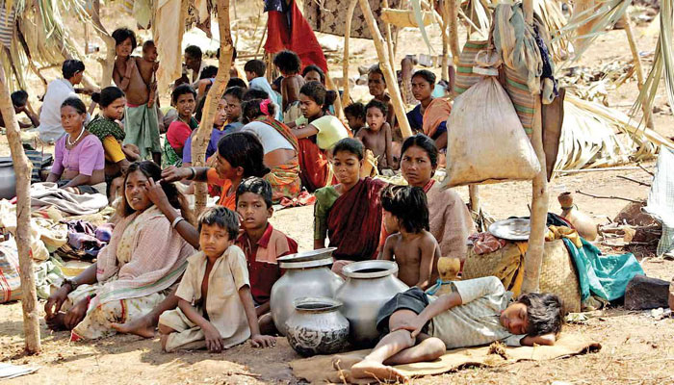
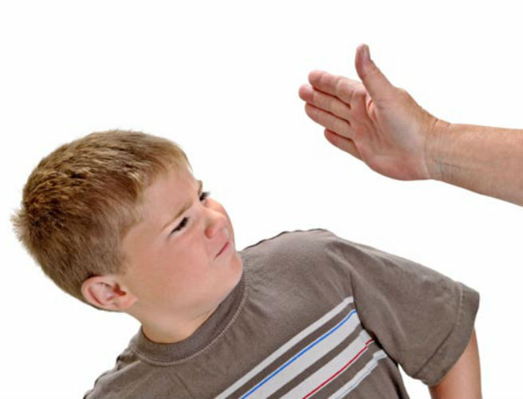
বাংলাদেশে শিশু অধিকার পরিস্থিতি
দারিদ্র্য,অশিক্ষিত,অসচেতনতা ইত্যাদির কারণে শিশুরা মৌলিক অধিকার থেকে বঞ্চিত হয়। কোনো কোনো সময় তারা নির্মম নিষ্ঠুর, নির্যাতনের শিকারও হয়। তাই ১৯৯০ সালের ২৬শে জানুয়ারি জাতিসংঘ শিশু অধিকার সনদের মূল দলিলটি সদস্য রাষ্ট্রসমূহের স্বাক্ষরের জন্য উন্মুক্ত করা হলে, প্রথম দিনই বাংলাদেশ এতে স্বাক্ষর করে। ১৯৯০ সালের ৩রা আগস্ট বাংলাদেশ এই সনদের বাস্তবায়নে রাষ্ট্রীয় অঙ্গীকার করে। তাই বাংলাদেশ সরকার একটি জাতীয় শিশু নীতি প্রণয়ন এবং উদ্যোগ গ্রহণ করেছে।

Slide 13
শিশুর অপুষ্টি দূরীকরণ
সকল শিশুর স্বাস্থ্য নিশ্চিতকরণ
অন্ধত্ব নির্মূল করার জন্য সকল শিশুকে বিনামূল্যে ভিটামিন-এ ক্যাপসুল প্রদান

Slide 14
সকল শিশুর জন্য বাধ্যতামূলক প্রাথমিক শিক্ষা গ্রহণ
ভারী ও ঝুঁকিপূর্ণ কাজে শিশুদের ব্যবহার নিষিদ্ধকরণ
নারী ও শিশু নির্যাতনের বিরুদ্ধে কঠোর আইন ও তা বাস্তবায়ন করা

Slide 15
নারী ও শিশু পাচার প্রতিরোধের আইন প্রণয়ন এবং তা বাস্তবায়ন করা
সুবিধা বঞ্চিত ও প্রতিবন্ধী শিশুদের প্রতি বিশেষ দৃষ্টি প্রদান

Slide 16
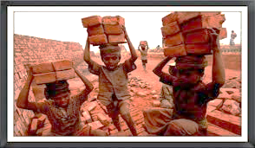
বাড়ির কাজ
নিচের চিত্রটি দেখ এবং প্রশ্নগুলোর উত্তর দাও।
ক
শিশু অধিকার বলতে কি বোঝ ?
মানবাধিকার সম্পর্কে বর্ণনা কর।
খ
চিত্রে জাতিসংঘ শিশু অধিকার সনদের কোন ধারাটির প্রতি ইঙ্গিত করা হয়েছে, ব্যাখ্যা কর।
গ
চিত্রে শিশুদের এ দুরবস্থার জন্য তুমি কি পরিবারকেই দায়ী বলে মনে কর ? তোমার মতের পক্ষে যুক্তি দাও।
ঘ

Slide 17
ধন্যবাদ

